Slide 1
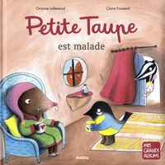
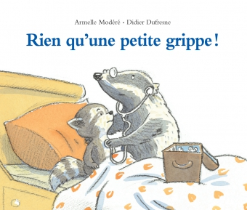
2021/2022
Action « Compréhension »
Nous vous proposons cette année une action sur la compréhension destinée aux élèves des écoles maternelles du département.
Cette action, qui vise à permettre aux enfants d’apprendre à comprendre et destinée à tous, est en lien avec la formation « Comprendre des histoires, histoire de comprendre » (cf. la lettre ressources).
Vous trouverez dans ce document deux propositions selon la démarche choisie :
La compréhension selon P. Joole : autour du script de la maladie
La compréhension selon S. Cèbe et R. Goigoux
Albums
Niv 1 : « Petite taupe est malade » chez Auzou
Niv 2 : « Rien qu’une petite grippe » chez Ecole des Loisirs
Niv 3 : « Docteur loup » chez Ecole des Loisirs
Les partages (l’année dernière) de deux enseignantes du département en lien avec leur travail autour de la compréhension ont donné lieu à la publication de deux articles que vous pouvez consulter :
Bonne expérimentation à tous !
Programmes consolidés de l’école maternelle
Commencer à réfléchir sur la langue (enrichir le vocabulaire, acquérir et développer la syntaxe).
Ecouter de l’écrit et comprendre.
Objectif :
Identifier des ressentis, des pensées des personnages ;
Repérer les intentions des personnages ;
Associer le but du personnage et les émotions en lien ;
Identifier les liens de causalité ;
Comparer des scenarios entre les albums.
Attendu de fin de cycle :
Comprendre des textes écrits sans autre aide que le langage entendu.
Durée de la séquence :
3 semaines.
Besoin d’aide ? Envie de partager ?
Voici notre mail :
missionmaternelle78@ac-versailles.fr
Partage de Isabelle Vouters (GS)
Partage de Jennifer Bannella (PS)

Slide 2
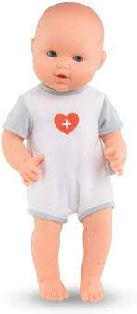
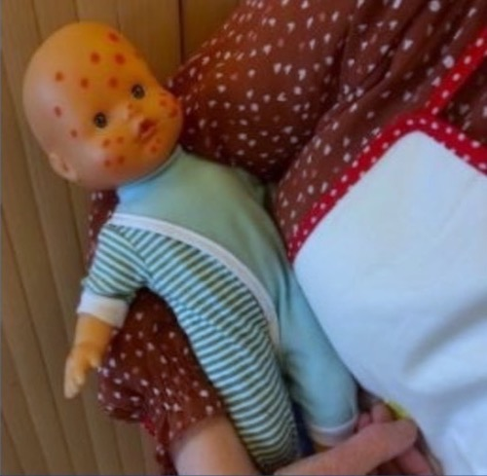
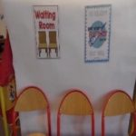
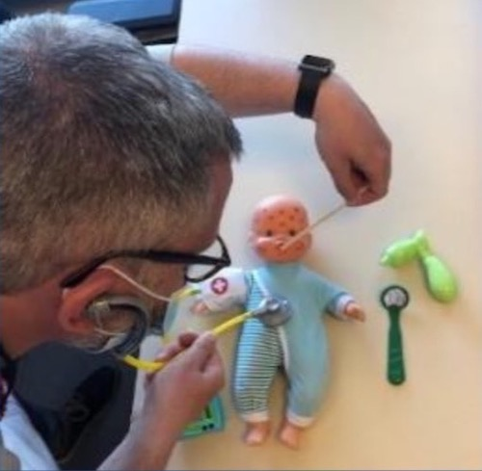
Selon P. Joole
2ème temps : Appropriation
Raconter l’histoire à partir de l’album choisi (cacher le texte pour éviter toute confusion ou extraire et projeter les illustrations) plusieurs fois puis la lire.
Repérer les étapes du script et les associer à la suite verbale.
Apparier photos et illustrations.
3ème temps : Construction
Théâtraliser des passages de l’histoire pour comprendre les liens de causalité, identifier les émotions du personnage et ainsi percevoir ses intentions.
Exemple : dans « Petit ours brun est malade » (vidéo), ce dernier va se cacher car il a peur du docteur. Ce passage constitue une divergence par rapport au script de base. Il est donc essentiel de faire verbaliser l’émotion du personnage pour en comprendre sa réaction.
Faire restituer l’histoire en utilisant les liens de causalité.
Exemple : sélectionner une illustration. Faire expliciter ce qui s’est passé avant/après, pourquoi.
Remarque : les temps « appropriation » et « construction » peuvent être reconduits plusieurs fois avec d’autres albums fondés sur le script de base (être malade).
Script de base : Être malade
Je ne me sens pas bien → j’ai de la fièvre → je vais chez le docteur → je prends des médicaments → je suis guéri.
Corpus d’albums fondés sur ce script :
- 3 albums centraux (selon le niveau des
enfants de la classe) ;
- d’autres albums en lien avec le script
de base.
Démarche : séquence de 10 à 12 séances
1er temps : Installation (agir avant la lecture)
Mettre en place le scénario pédagogique dans un espace jeu d’imitation de la classe (PS/MS : espace poupée, MS/GS : espace cabinet médical) : « Bébé est malade ».
Repérer les étapes du script et les associer à une suite verbale.
Prendre des photos pour illustrer la suite verbale du script de base.
4ème temps : Transfert
Ce temps correspond à l’évaluation en individuel de chaque enfant sur la séquence.
Album proposé : « Petit lapin est malade ».
Lire l’album choisi (en lien avec le script de base) plusieurs fois puis demander aux enfants d’apparier les illustrations (que vous aurez sélectionnées) à la suite verbale, en justifiant. Lors de cette restitution, il s’agira d’être attentif aux explications apportées qui permettront de vérifier la connaissance de la suite verbale du script et des liens de causalité.

Slide 3
Selon S. Cèbe et R. Goigoux
Deux objectifs inhérents à cette méthode :
Apprendre à raconter
Apprendre aux élèves à comprendre
La transposition de la démarche implique donc de prendre en compte ces deux axes. Apprendre à comprendre nécessite de penser des temps où les enfants vont devoir se mettre à la place des personnages pour pouvoir imaginer ce qu’ils pensent et par suite ce qu’ils vont faire (liens de causalité entre les pensées et les actes des personnages).
Scénario pédagogique :
1/ Découvrir le début de l’histoire et se mettre à la place des personnages
2/ Découvrir la suite de l’histoire et bien la comprendre
3/ Découvrir la suite de l’histoire et bien la comprendre
4/ Raconter la suite de l’histoire
5/ Comprendre le basculement de l’histoire
6/ Connaître l’ordre d’arrivée des personnages
7/ Découvrir la fin de l’histoire
8/ S’entraîner à raconter toute l’histoire
Démarche : séquence sur un mois.
Préparation
Identifier les épisodes.
Définir le vocabulaire pour chaque épisode à travailler avant la lecture. Prévoir une boîte à mots qui sera à disposition des enfants pour aider à la mémorisation, créer des jeux pour multiplier l’occasion de rencontrer ce vocabulaire (loto, qui est-ce, …).
Lecture par épisode (agir avant la lecture)
La lecture est faite sans montrer l’illustration. Les enfants doivent se fabriquer une image mentale en lien avec l’épisode lu. Le vocabulaire identifié complexe en lien avec l’épisode est travaillé en amont.
Avant la découverte d’un nouvel épisode, les enfants sont invités à raconter de façon systématique le début de l’histoire. Des marottes ou/et des figurines ou/et des masques ou/et une maquette de l’histoire constituent des outils pour permettre aux enfants de se mettre à la place des personnages, identifier leurs émotions, comprendre leurs actions…
Prolongements possibles parmi d’autres :
Création d’un support individuel pour raconter l’histoire à sa famille ;
Création d’un support collectif pour raconter l’histoire à une autre classe ;
Mise à disposition au sein de la classe d’une boîte à histoires dans laquelle les enfants vont trouver le matériel pour se raconter l’histoire ;
Mise en place d’un sac à histoires ;
Projection de scènes filmées durant la séquence aux parents invités ;
…

